Slide 1
Learning Agreement
For Learning, Training and Teaching Activity
Arguing at School. Compared experiences and psycho-pedagogical methods for students between 2 and 18 years old
Ogulin, od 28. avgusta do 1. septembra 2023
Pedagoginja: Alenka Tomšič
Učiteljica: Lucija Škvarča

Slide 2
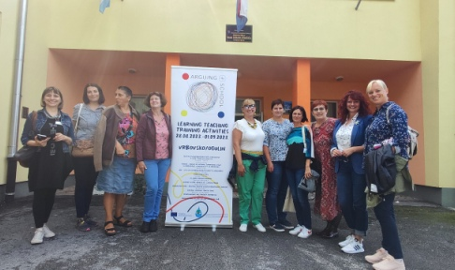
Ciljna skupina seminarja:
učitelji
pedagogi
psihologi
strokovni delavci na Rdečem križu
Države udeleženke:
Hrvaška (Vrbovsko, Ravna Gora, Ogulin)
- Italija (Montessori Primary School in še dve)
Romunija
Malta (predavatelji)
Slovenija (Osnovna šola Pivka)

Slide 3
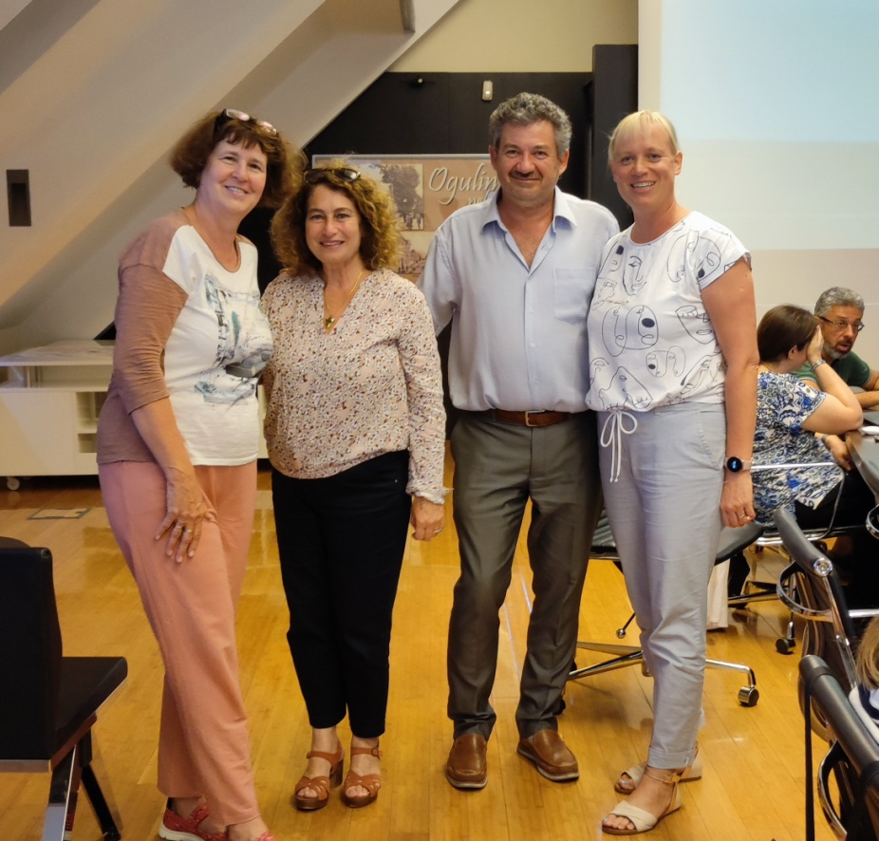
Cilj izobraževanja:
Spoznati metode za uspešno reševanje konfliktov:
- predstavitev metod
ogled posnetkov uporabljenih metod
uporaba v praksi
3 METODE
Friendship Cards
Litigare Bene
Peer Mediation

Slide 4
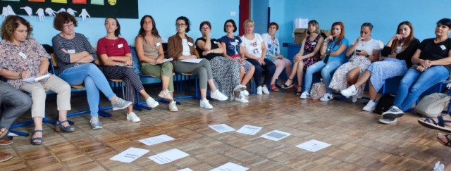
FRIENDSHIP CARDS
prevedene so v slovenščino,
pomagajo prepoznavati čustva,
na hrbtni strani vsake karte so vprašanja, ki pomagajo
izraziti čustvo in občutek,
s pomočjo slik in besed vodijo proces razrešitve konflikta,
pomagajo ozavestiti različnost dojemanja skupne težave,
učijo sistematičnosti reševanja sporov.

Slide 5
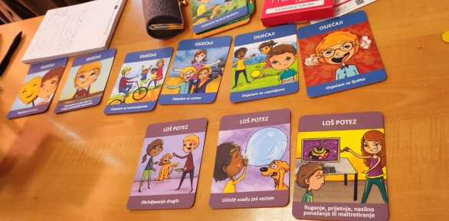
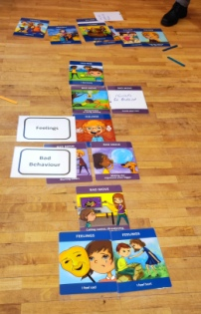
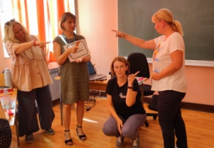

Slide 6
LITIGARE BENE
Metoda je primerna za mlajše (vrtec, 1. triada).
Vzgojitelji, učitelji opazujejo spore med otroki in ne posegajo vanje.
Vodijo dnevnik opažanj - Kaj vidim, ne kaj si mislim!
Otroci spore rešujejo sami; zagotovimo jim prostor in čas.
Dve pravili:
Ne išči krivca!
Ne vsiljuj rešitve!

Slide 7
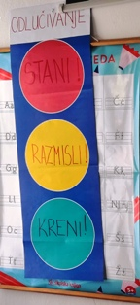
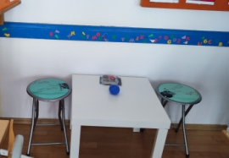
KOTIČEK ZA REŠEVANJE SPOROV
Pripomočki: dva stola in klopčič volne
Potek:
Pomiri se!
Pojasni situacijo!
Poslušaj, ne segaj v besedo!
Poišči rešitev!

Slide 8
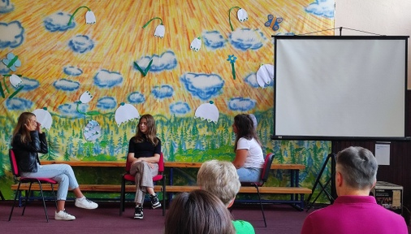
MEDVRSTNIŠKA MEDIACIJA
Mediator vodi pogovor, je nevtralen, aktivno posluša in povzema.
Kaj se je zgodilo? Poimenovanje problema.
Kakšni so občutki in potrebe vpletenih? Jaz stavki.
Obojestranski predlogi za rešitev problema. Čimveč.
Soglasje pri izboru rešitve in dogovor. Preverjanje.

Slide 9
Širitev znanja v svoji praksi poučevanja
pogovor o čustvih
kotiček za reševanje sporov
Načrtovanje dejavnosti v kolektivu
izobraževanje za učiteljice od 2. do 5. oktobra

Slide 10
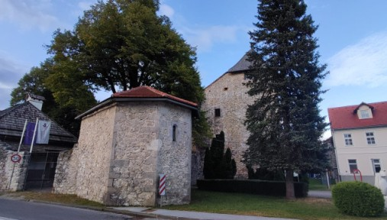
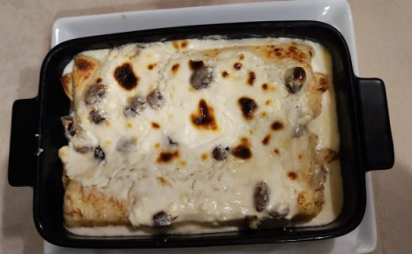

Slide 11
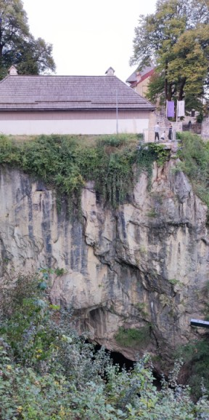
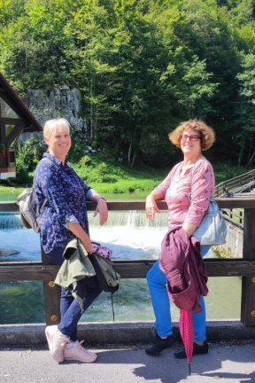
ZANIMIVOSTI
kanjon Kamačnik
Jelino brezno

